Slide 1
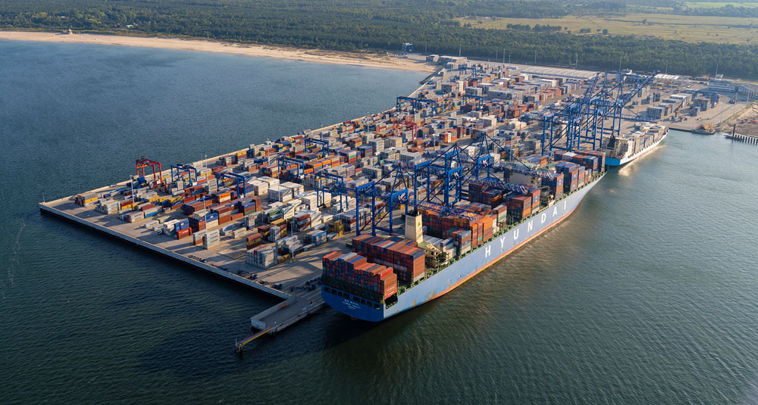



차종 인식 AI를 활용한
차량 야적장 재고 관리 서비스
Notes:
안녕하

Slide 2





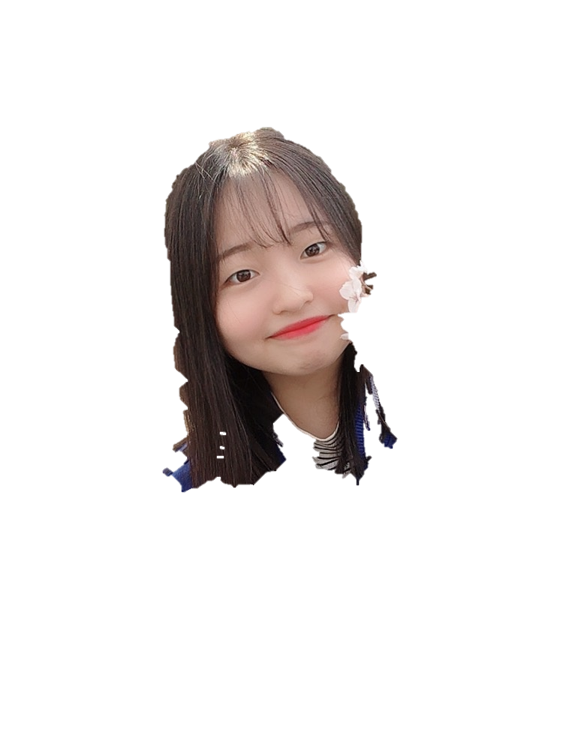



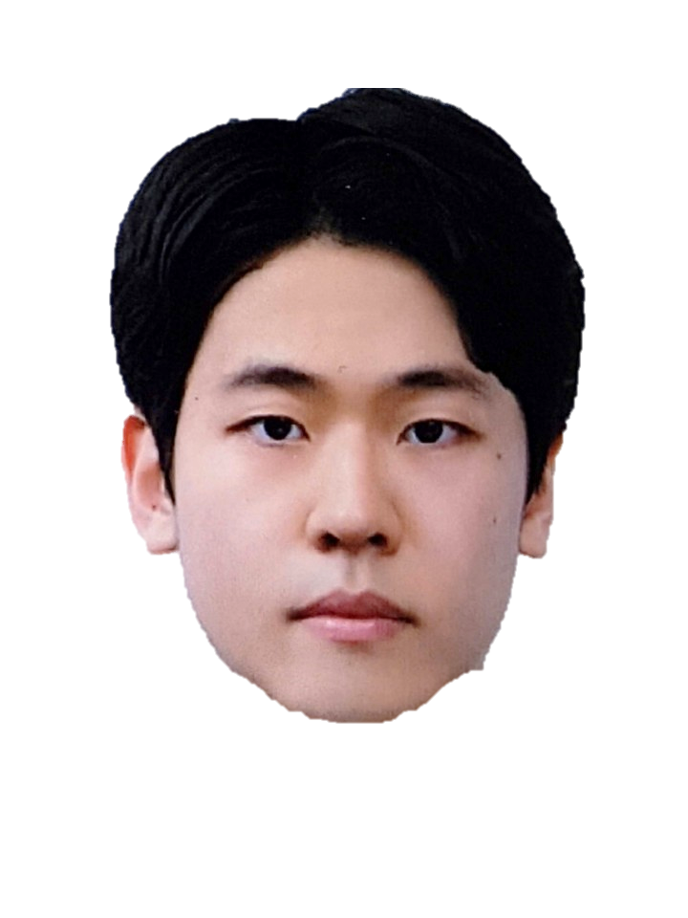



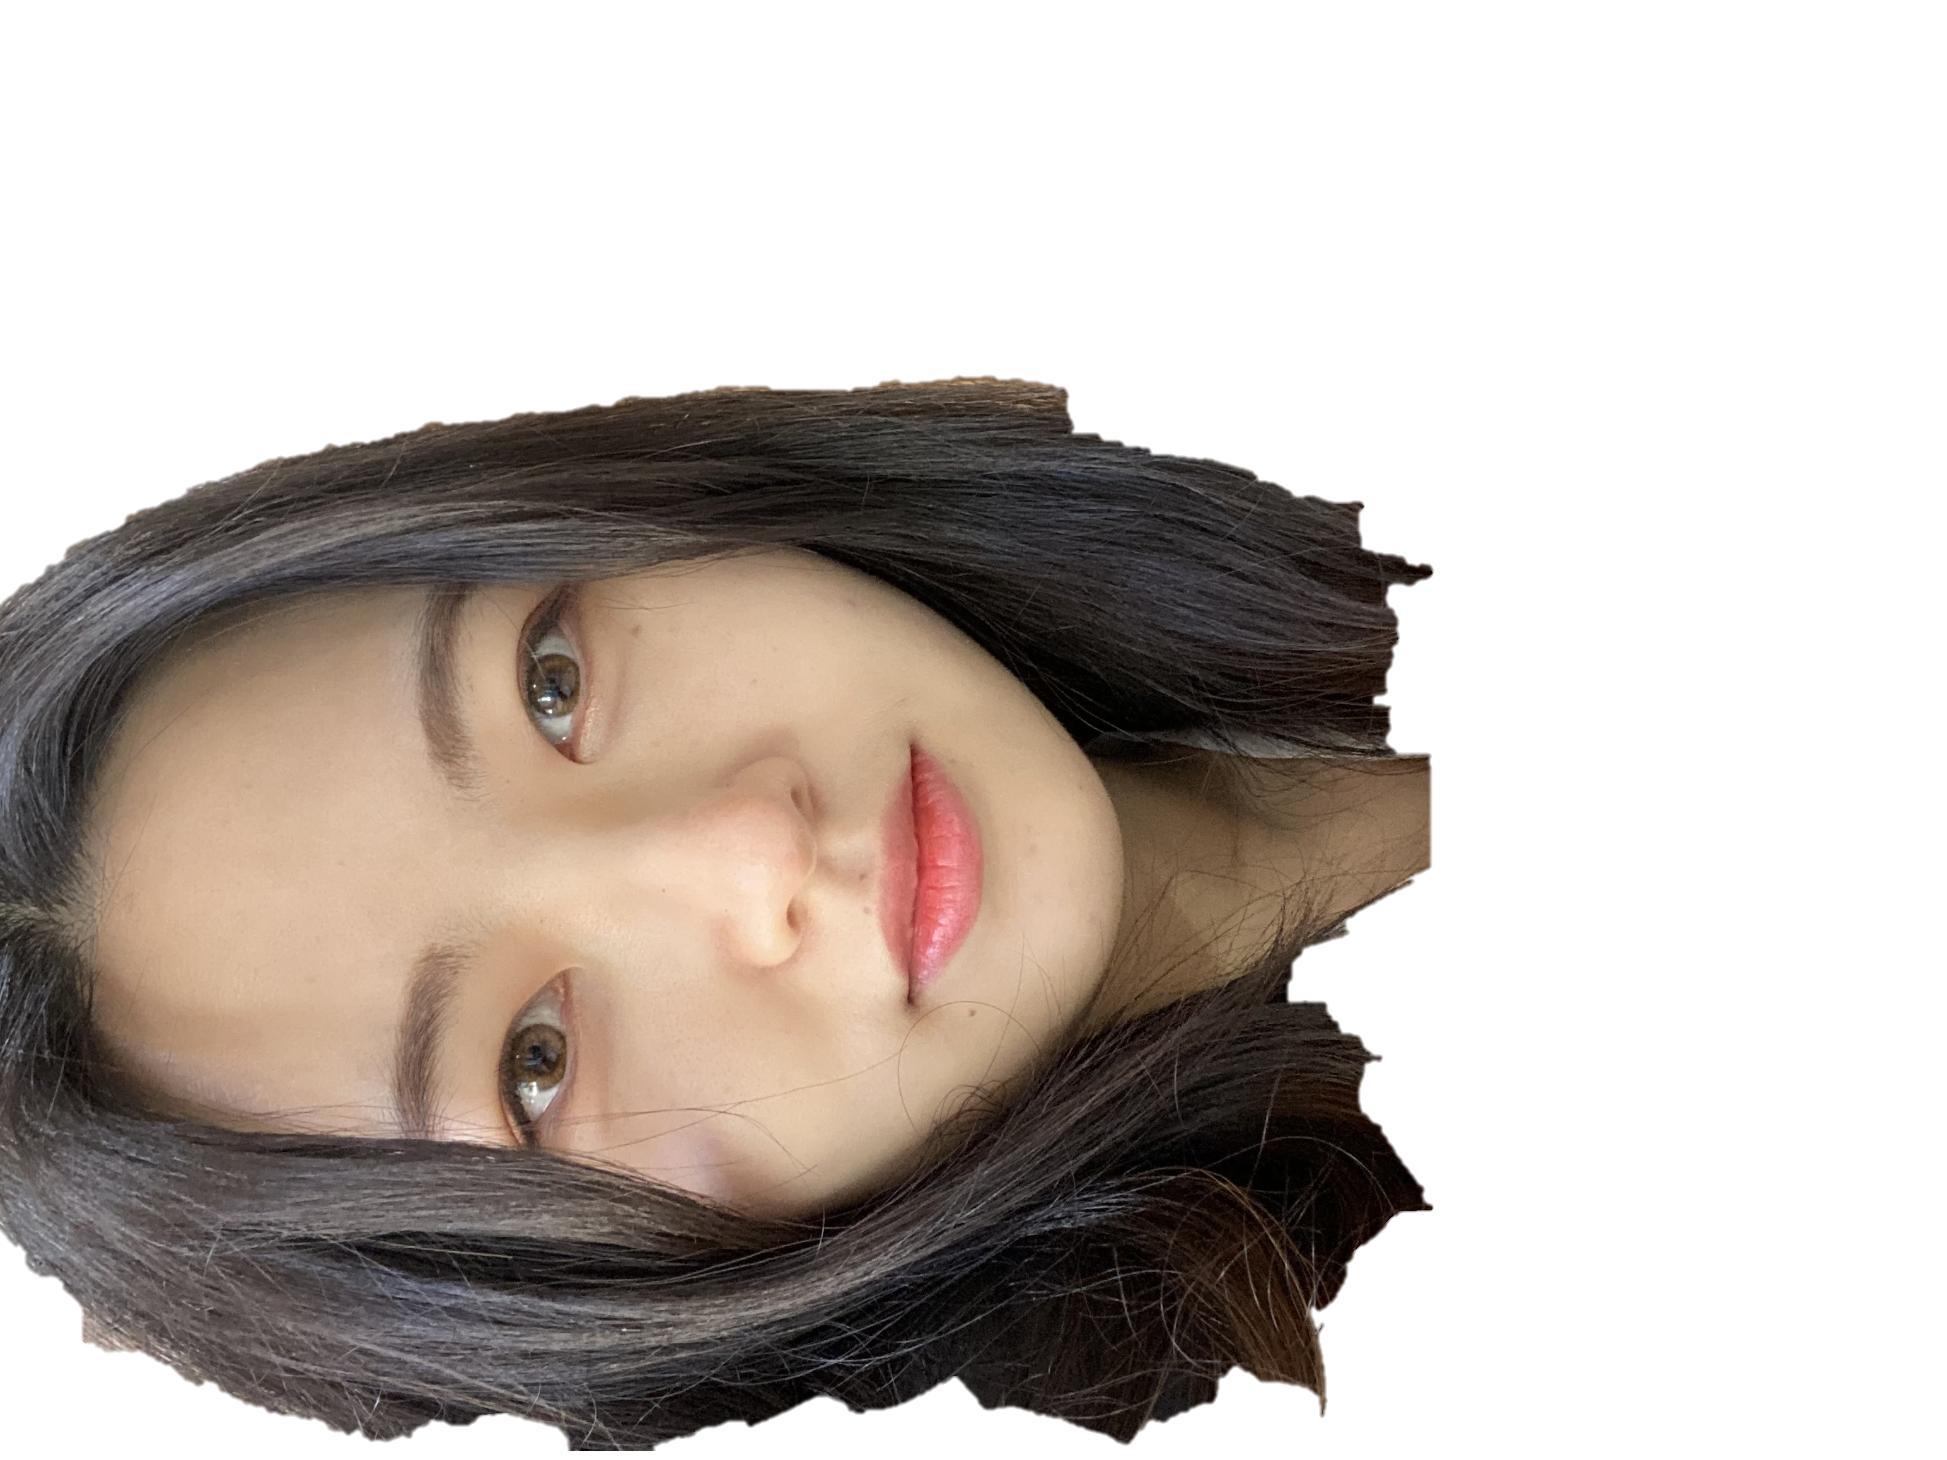

팀원 소개 Next Level
정치외교
통계학
IT융합응용공학
중국어학
컴퓨터공학
정보통계학
조선해양공학
김차헌
문호준
김찬우
신예지
민현정
조정원
이동욱
NEXT LEVEL 호
Notes:
저희 넥스트 레벨 호에 같이 탑승한 7명의 사공들을 소개합니다!
저희 선장이자 데이터 전처리를 맡은 김차헌 학우, 웹 크롤링과 프론트 엔드를 담당한 문호준 학우, DB구축과 백엔드를 담당한 김찬우 학우, ai 모델 개발하고 서비스 모델 시현을 담당한

Slide 3
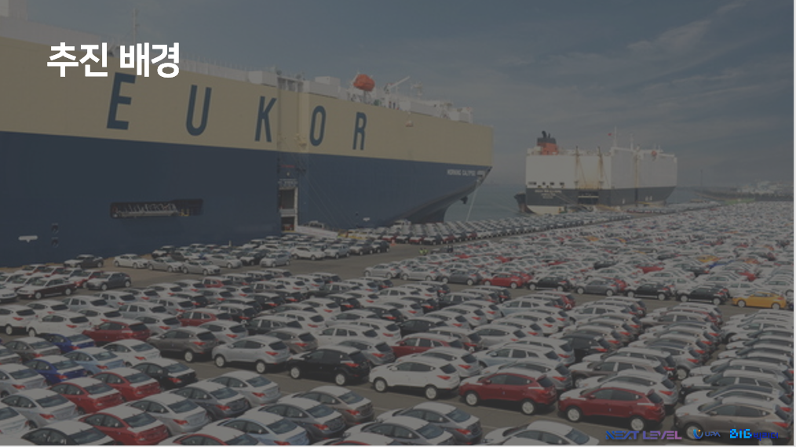
추진 배경
Notes:
우선 저희가 서비스를 기획하게 된 배경부터 설명드리겠습니다.

Slide 4
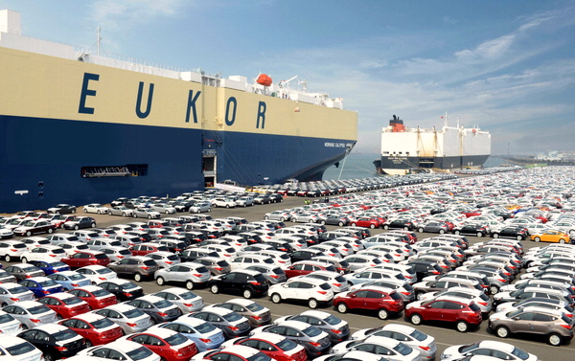
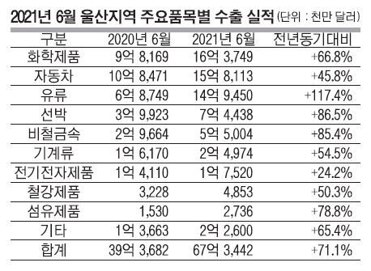
울산항 is
울산항은 차량 수출 중심 항만!
Notes:
우선 저희가 서비스를 기획하게 된 배경부터 설명드리겠습니다.

Slide 5
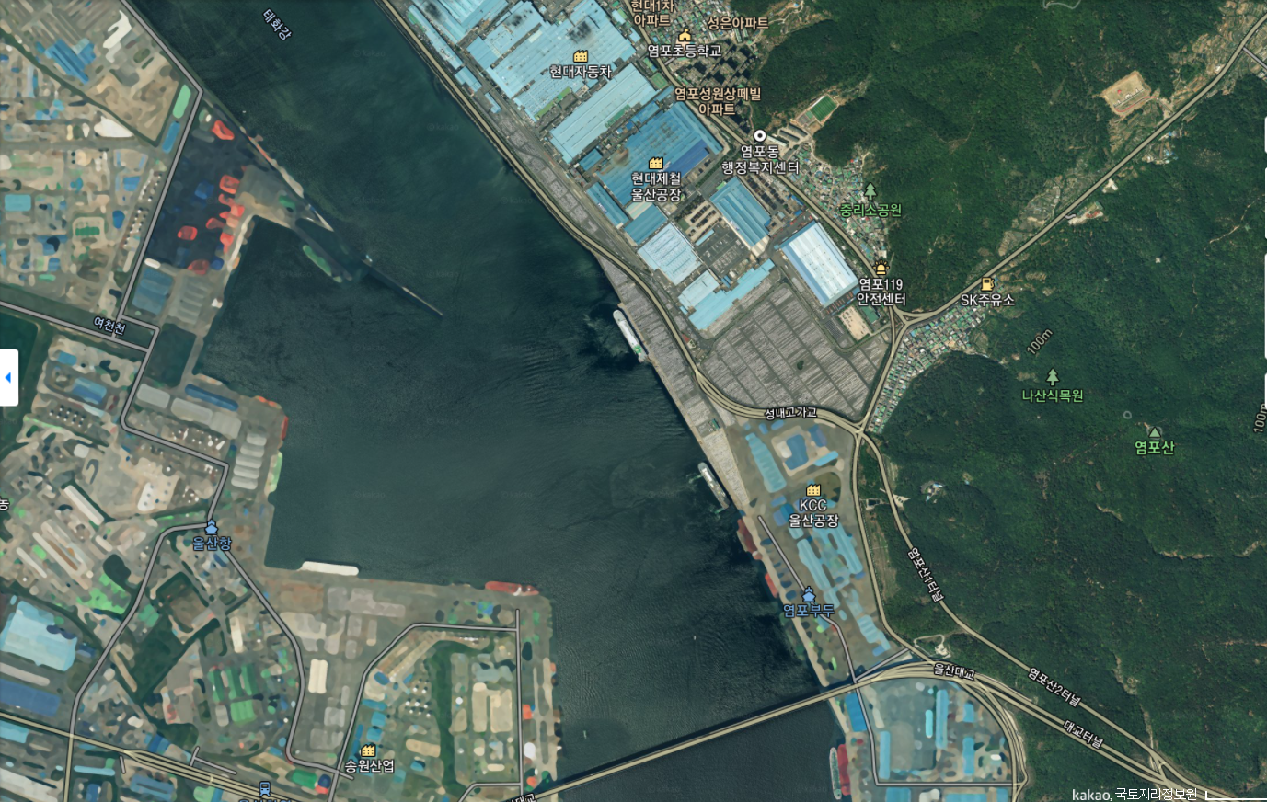
울산항 지도

Slide 6
울산항의 특수성
현대자동차 공장부지
울산항
자동차 부두
Notes:
지금 보고 계시는 지도는 울산항에 위치한 현대자동차 울산공장과 자동차 부두입니다. 보시다싶이 바로 옆에 위치해있어, 차량 수출과 문제 발생시 수리가 용이하다는 장점이 있습니다. 하지만 그로 인해 발생하는 애로사항 또한 존재합니다. 보고 계시는 주황색의 자동차 부두에는 통상적으로 이미 수출신고가 완료된 차량들이 보관되는 야적지라는 곳이 있습니다.

Slide 7

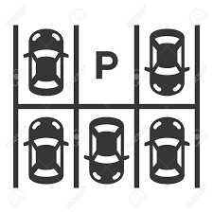


추진 배경
울산항의 장점
현대자동차 공장부지
운반 비용 절감
문제 발생 시
즉각적 대응
제품 재고 공간 활용
울산항
자동차 부두
Notes:
지금 보고 계시는 지도는 울산항에 위치한 현대자동차 울산공장과 자동차 부두입니다. 보시다싶이 바로 옆에 위치해있어, 차량 수출과 문제 발생시 수리가 용이하다는 장점이 있습니다. 하지만 그로 인해 발생하는 애로사항 또한 존재합니다. 보고 계시는 주황색의 자동차 부두에는 통상적으로 이미 수출신고가 완료된 차량들이 보관되는 야적지라는 곳이 있습니다.

Slide 8
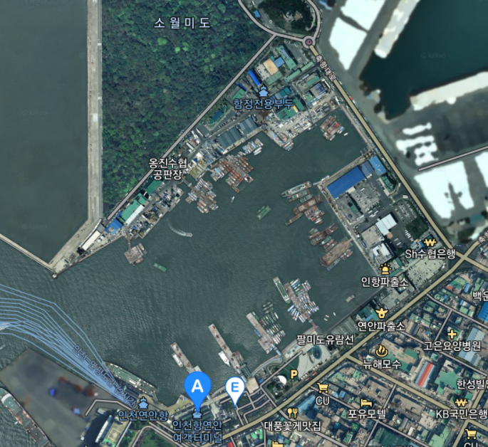
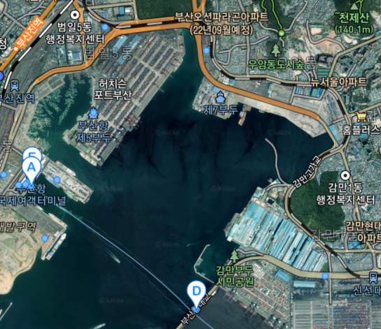
타 항만과의 비교
인천항
부산항

Slide 9
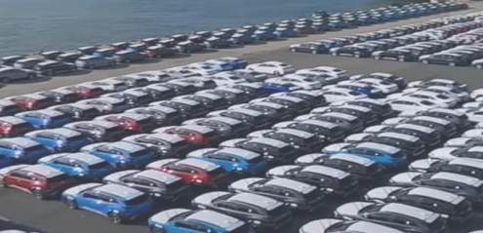
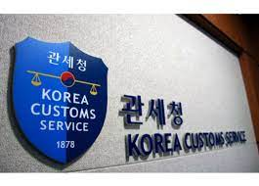
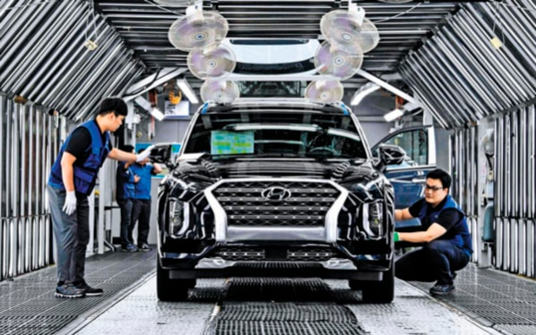
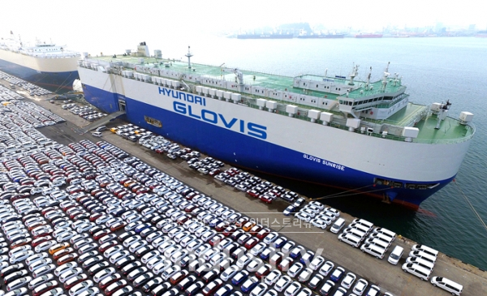
인천항
부산항
공장 내 주차장
수출신고
차량 검사
부두 도착

Slide 10
타 항만
인천항
부산항
공장 내 주차장
수출신고
차량 검사
부두 도착
울산항
공장 내 주차장
부두 도착

Slide 11


추진 배경
문제 상황
현대자동차 공장부지
야적지
공장 내 주차장
울산항
자동차 부두
Notes:
지금 보고 계시는 지도는 울산항에 위치한 현대자동차 울산공장과 자동차 부두입니다. 보시다싶이 바로 옆에 위치해있어, 차량 수출과 문제 발생시 수리가 용이하다는 장점이 있습니다. 하지만 그로 인해 발생하는 애로사항 또한 존재합니다. 보고 계시는 주황색의 자동차 부두에는 통상적으로 이미 수출신고가 완료된 차량들이 보관되는 야적지라는 곳이 있습니다.

Slide 12
문제 상황
야적지
공장 내 주차장
현대 자동차 공장 부지
자동차 부두
6부두

Slide 13
문제 상황
현대 자동차 공장 부지
자동차 부두
6부두

Slide 14

문제점
Notes:
우선 저희가 서비스를 기획하게 된 배경부터 설명드리겠습니다.

Slide 15
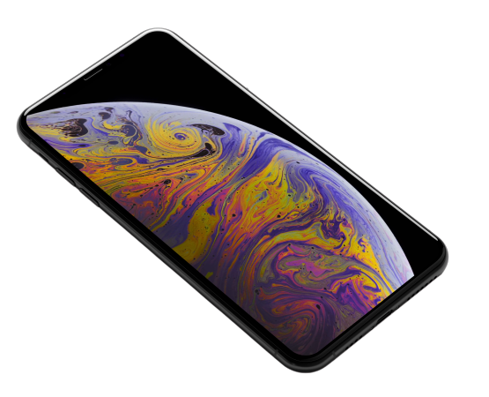

문제점 인식
“
배에 실어야하는 차량에 문제가 생겨서
수리하러 공장에 다시 들어가는 경우가 있는데,
그 차량에 대한 정보가 없어서 찾느라 시간도 많이 허비
하고, 직원들이 고생을 합니다.
시간도 많이 허비
김춘범 이사님
01:30
”
- 울산로지스틱 김춘범 이사님
Notes:
저희는 선박일정이 지연되는 요인을 줄이기 위해 실제 현장에서 근무하고 계시는 울산 로지스틱 김춘범 이사님을 직접 만나뵈었습니다.
이사님은 당장 실어야하는 차량의 재고현황을 파악하지 못해 시간이 지연된다고 말씀해주셨습니다.

Slide 16



연쇄작용
하역사
선사
자동차 회사
(차량 선적)
(차량 운반)
(자동차 수출)
차가 어디있지…
시간이 없는데
뒤에 다른 배가 기다리고 있는데…
하역 작업이 끝나질 않네…
얼른 물건이 도착해야
대금을 받는데…

Slide 17
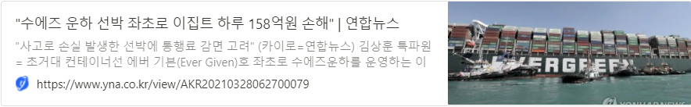
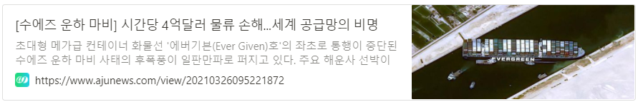
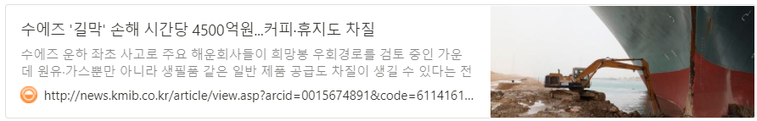
비용발생
Notes:
올해 초 해상물류계에 커다란 파란을 일으켰던 수에즈 운하 사고를 기억하시나요? 일본 국적의 선박 한 대가 수에즈 운하를 지나면서 사고를 당해 운하가 막힌 사건인데요. 이로 인해 전세계 해상물류 일정이 지연되어 대란을 일으켰었는데요. 이를 통해 우리는 물류 지연이 얼마나 막대한 비용을 발생시키는 지 알 수 있었습니다.

Slide 18
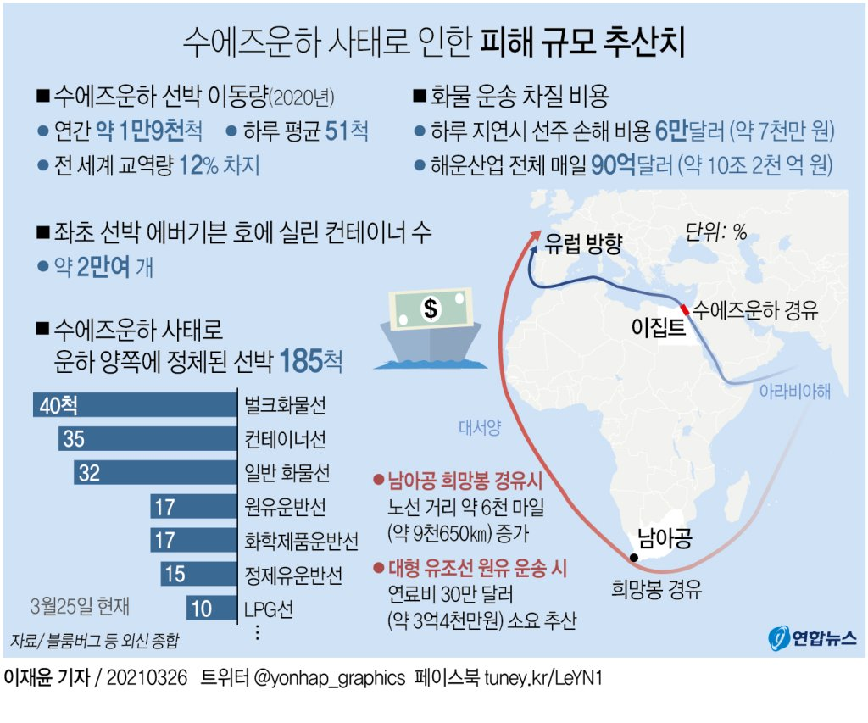
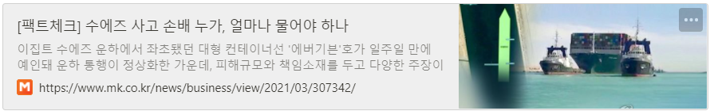
비용발생

Slide 19

서비스

Slide 20
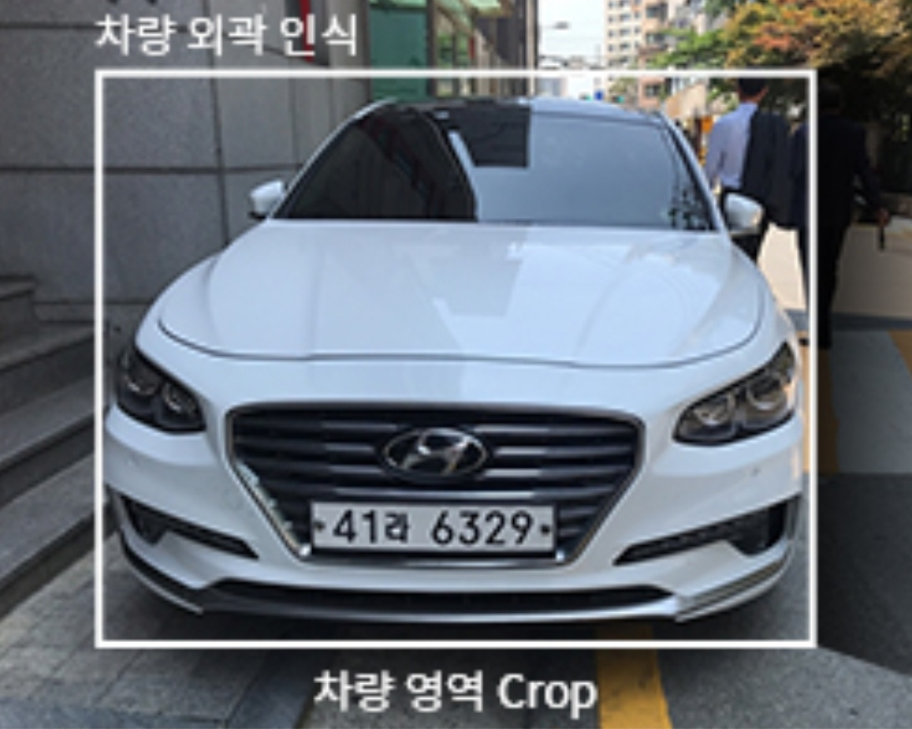


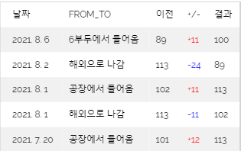
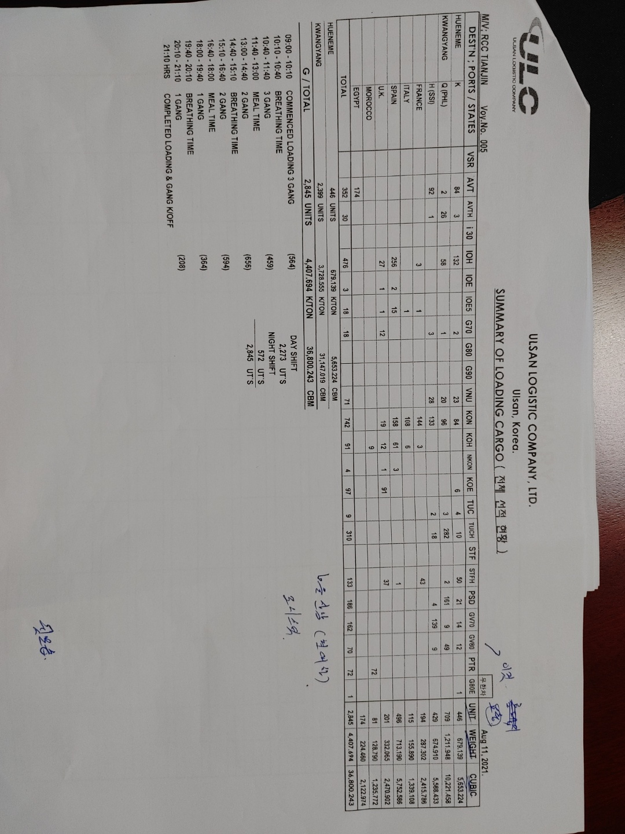
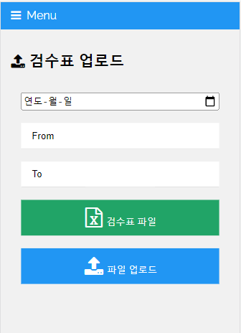
서비스 구현과정
현대 쏘나타/7세대(전기)/흰색/전면
차량 영상용 카메라 설치
차종 및 수량 자동 카운트
자동차 공장에서 야적지로 향하는 길에
카메라를 설치하여 영상을 획득
AI를 이용해서 영상 속
자동차의 종류와 수량을 카운트
차량 데이터 실시간 네트워킹
자동으로 카운트된 정보를
네트워크를 통해 공유
최종 검수표
파일 업로드
차량을 다 실은 뒤 검수를 통해서
얻는 최종 검수표 엑셀 파일 확보
엑셀 파일 개발한 웹에 업로드

Slide 21


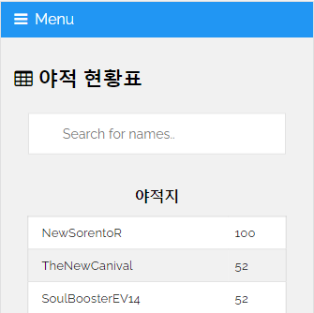
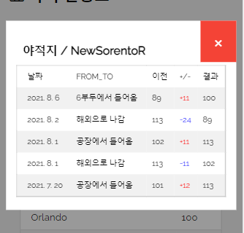
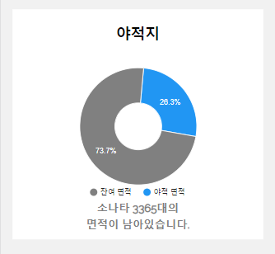

서비스 기능
모바일 웹
모델 검색 기능
모델 자동 완성
클릭시 기록 출력
Who? 하역 감독관
When? 차량 수 불일치
Where? 야적지
그래프를 통한
시각화
모바일 웹도 필요
한 손으로 씀
편의기능 필요

Slide 22




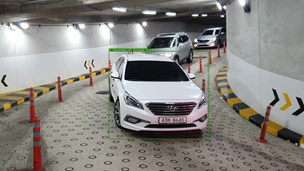
서비스 기능
웹 서버
엑셀 값 추출
YFSonata : 32
NFSonata : 16
…
검수표
엑셀파일
반영
검수표 업로드
반영
기존의 업무로도 서비스 사용이 가능
Detection

Slide 23

서비스 기능
웹 호스팅
웹 DB
데이터 연동 기능
지금 당장 카메라만 설치하면 테스트 가능

Slide 24

AI 개발

Slide 25
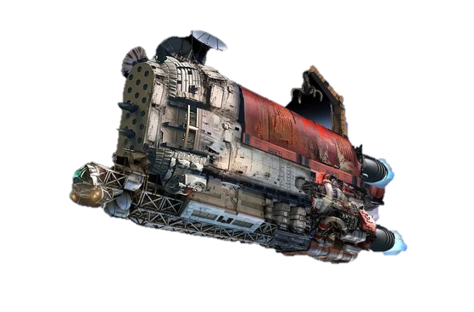

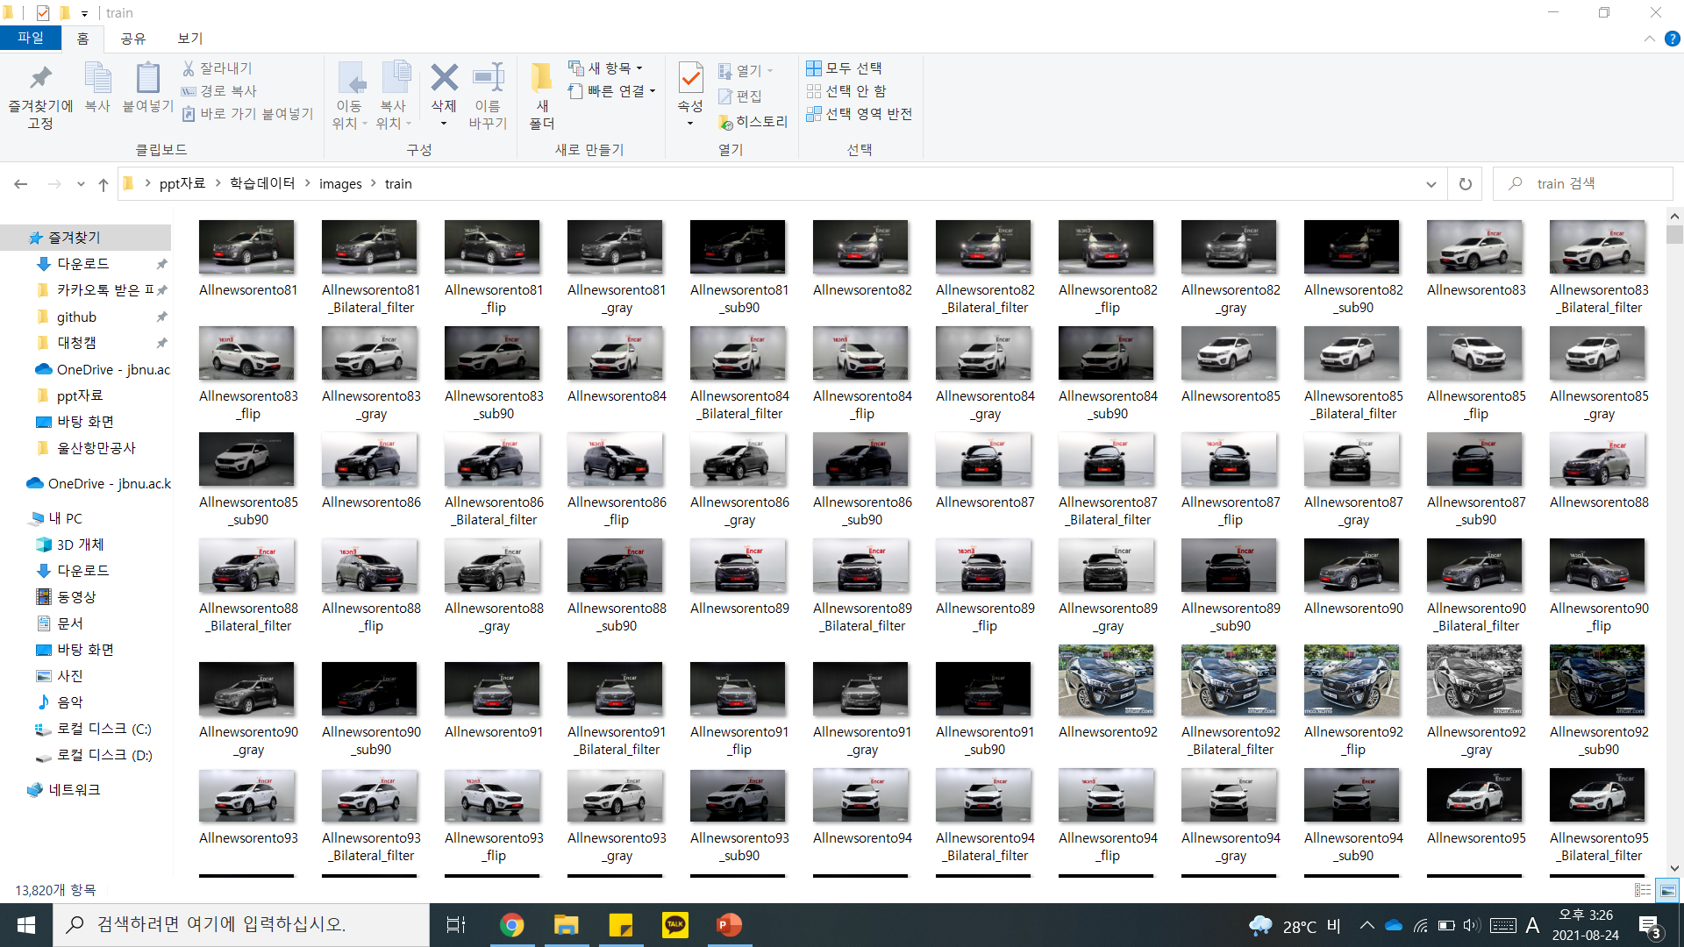
진행 과정
성능 테스트
모델 학습
모델 학습
실제 주행 차량 디텍션
YOLOv5 & Deepsort
모델 선정
모델 선정
데이터 베이스
데이터 수집
라벨링 & 이미지 증강
공공데이터 수집
차량 웹 크롤링
MAKE SENSE 라벨링
8가지 이미지 증강 기법
서비스 구현

Slide 26


모델 선정
Faster-RCNN
mAP
SSD
YOLOv5
YOLO
FPS: 140
mAP: 89.5
Fast-RCNN
Accuracy
YOLO
FPS: 45
mAP: 63.4
One-stage detector
Two-stage detector
Speed
June 2015
June 2020
YOLO(You Look Only Once)
One-stage detector : 영역 검출과 분류를 동시에
높은 Speed와 보통의 Accuracy
이전 YOLO version보다 속도와 정확도 향상
YOLOv4와 비슷한 성능을 갖지만 낮은 용량과 빠른 속도
차량 인식과 실시간 트래킹에 적합
Notes:
저희는 객체 탐지 모델로 실시간 tracking이 가능한 YOLOv5를 사용했습니다. YOLO는 딱 한번만 본다는 뜻으로 One-stage detecton의 특징인 영역 검출과 분류를 동시에 수행하고 있습니다. 따라서 높은 스피드와 보통의 정확도를 갖고 있습니다. 저희는 YOLO의 여러 version 중 YOLOv5를 선택 했습니다. YOLOv5는 이전의 YOLO version보다 속도와 정확도를 향상시켰으며 안정적으로 차량인식과 트래킹하기 위해 YOLOv4와 비슷한 성능을 갖지만 낮은 용량과 빠른 속도를 가지는 YOLOv5모델을 선택했습니다.

Slide 27



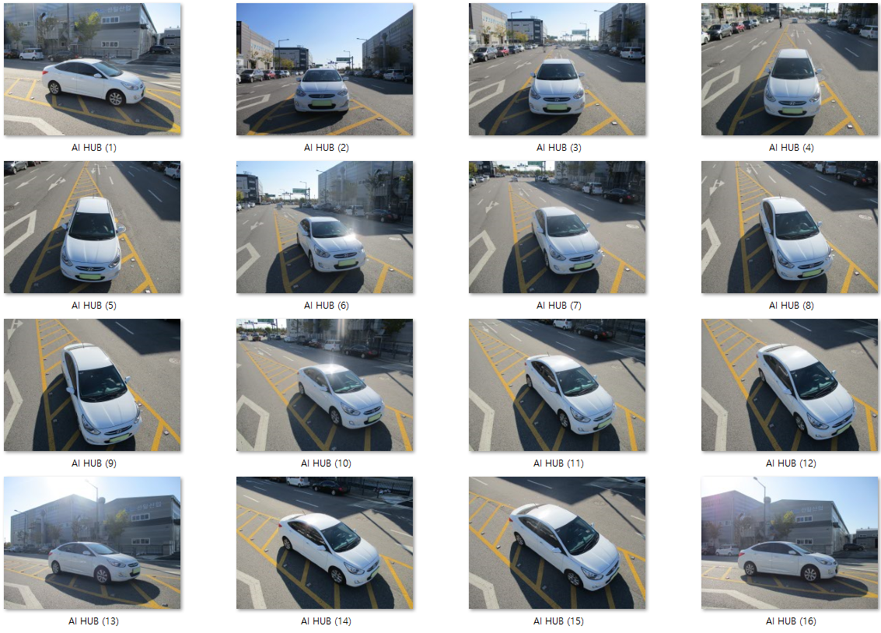
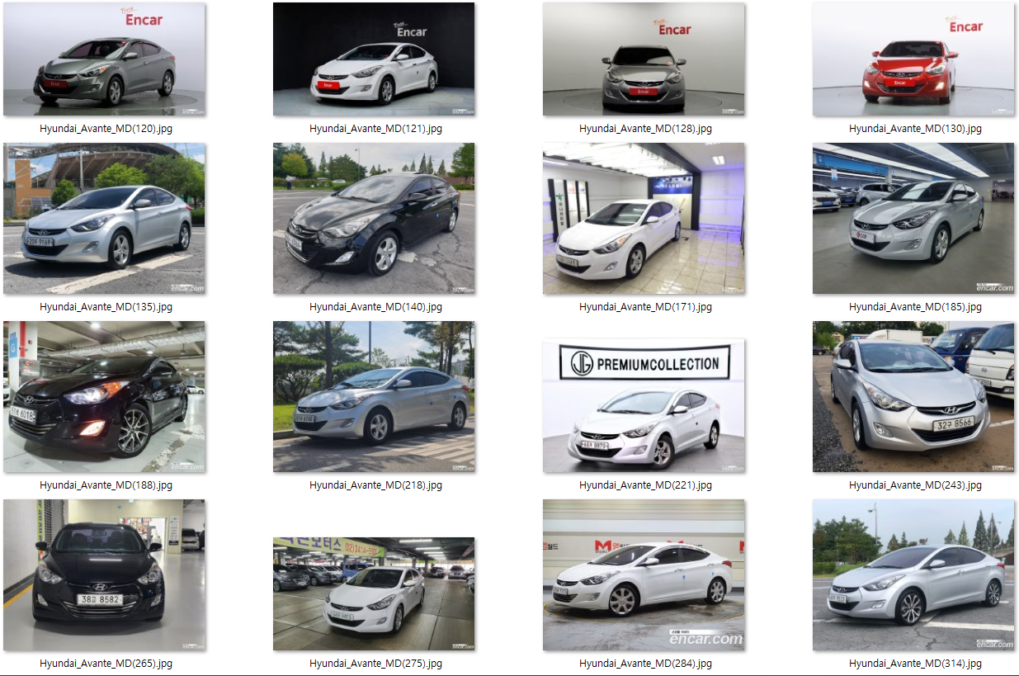
데이터 수집
Problem
Solution
노이즈 없는 claen한 이미지
모델마다 동일한 색상의 이미지
대부분의 이미지가 같은 배경과 위치
과적합 우려 -> 학습에 적합한 이미지 X
이미지에 적절한 노이즈 존재
한 모델에 여러 색상의 이미지
다양한 구도와 밝기
이미지마다 다른 배경 및 위치
Data collection
Notes:
데이터 수집 및 전처리 과정입니다. 저희는 데이터 수집으로 AIHub 개방 데이터에서 학습 이미지 약 5만장을 수집한 후, 전처리 과정을 진행하려 했으나 학습에 방해가 되는 요인을 발견했습니다. 이미지들이 노이즈가 존재하지 않으며 모델마다 동일한 색상을 가지고 대부분의 이미지가 같은 배경과 위치를 갖고 있었습니다. 학습 결과가 수집된 이미지에만 과적합될 것으로 판단하였고, 중고차 사이트에서 크롤링을 통해 적절한 노이즈가 존재하고 한 모델에 여러 색상을 가진 이미지, 다양한 구도와 밝기 및 다른 배경과 위치를 가진 이미지를 수집했습니다.

Slide 28
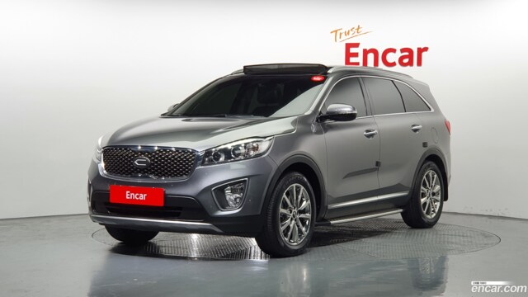

라벨링
Origin
+X
(0,0)
(1,0)
height
width
X = 0.52
Y = 0.68
+Y
(0,1)
(1,1)
(0, x, y, width, height)
Class ID
Coordinate information
Notes:
크롤링으로 수집된 이미지를 YOLO format에 맞는 bounding box 좌표를 얻는 라벨링 작업을 했습니다. Make sense ai tool을 사용하여 중심좌표인 x,y, 그리고 너비와 높이를 text 파일로 저장합니다. 저장 된 text파일에는 Class ID, 와 좌표 정보인 x,y,width,height가 저장됩니다.

Slide 29


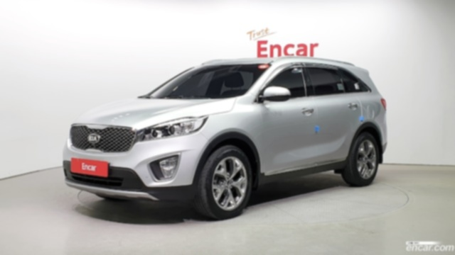
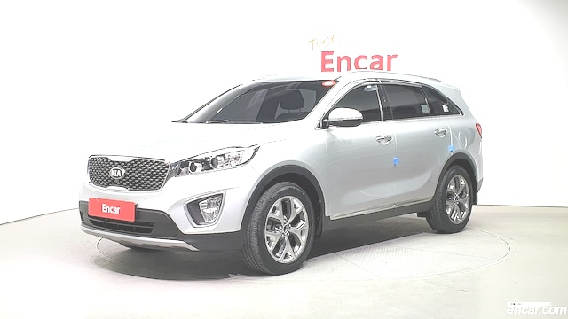
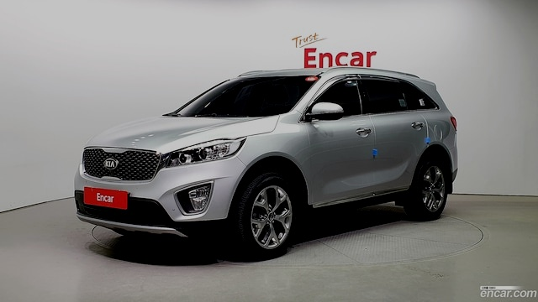
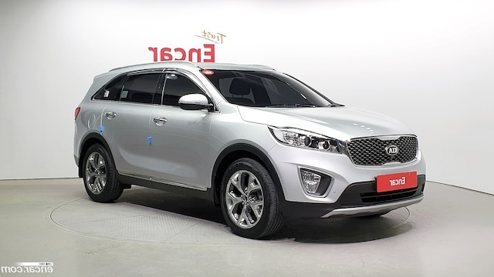
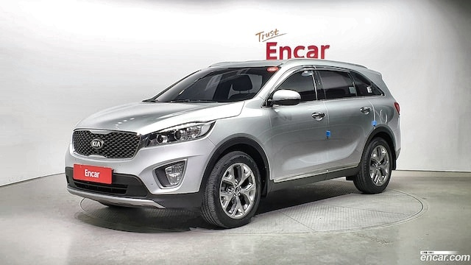
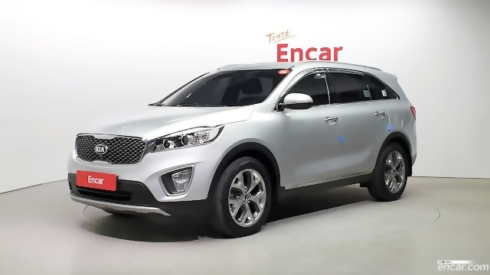
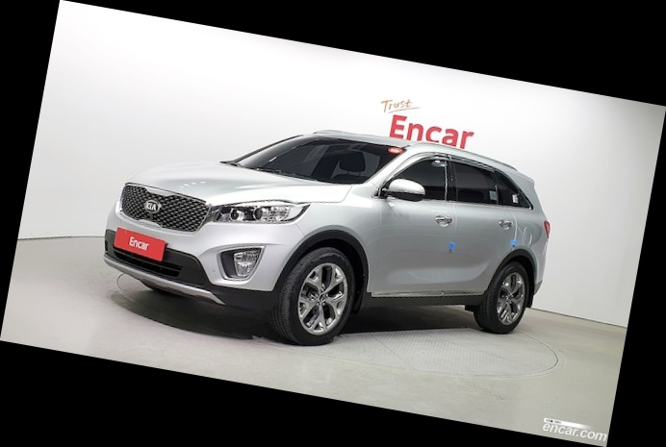
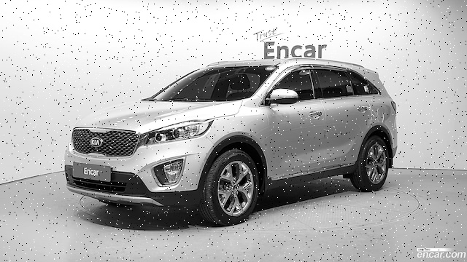
데이터 증강
데이터 증강 기법
Gaussian Blur
Add(Brightness)
Sub(Brightness)
FLIP
이미지를 흐리게
밝기를 밝게
밝기를 어둡게
좌우반전
Class – 17
Number - 4013
Class - 17
Number - 48156
CLAHE
Bilateral Filter
Rotation
Gray scale + Noise
히스토그램 평활화
경계를 선명하게
회전
흑백 및 노이즈
Notes:
라벨링 처리를 한 후 부족한 데이터를 늘리고 다양한 환경에서 정확도를 높이기 위해 데이터 증강 기법을 사용했습니다. 가우시안 블러, 밝기 증가와 감소, 히스토그램 평활화, 좌우반전, 바이레터럴 필터, 회전, 노이즈 등 8개의 기법을 사용했습니다. 파라미터 조정을 통해 (17개 클래스) 약 4천장의 이미지를 12배로 늘려 4만 8천여장의 이미지로 데이터를 증강했습니다.

Slide 30
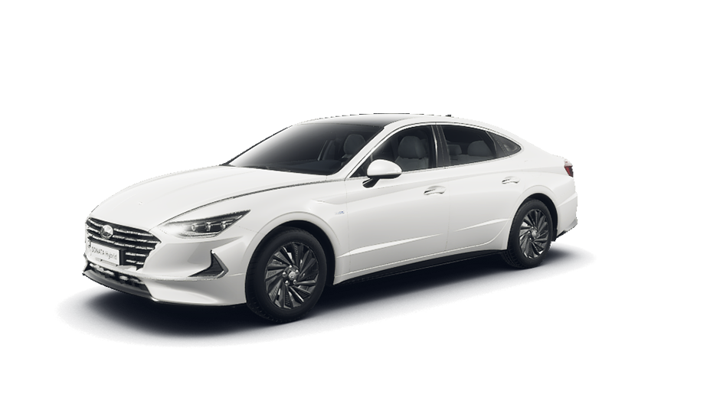
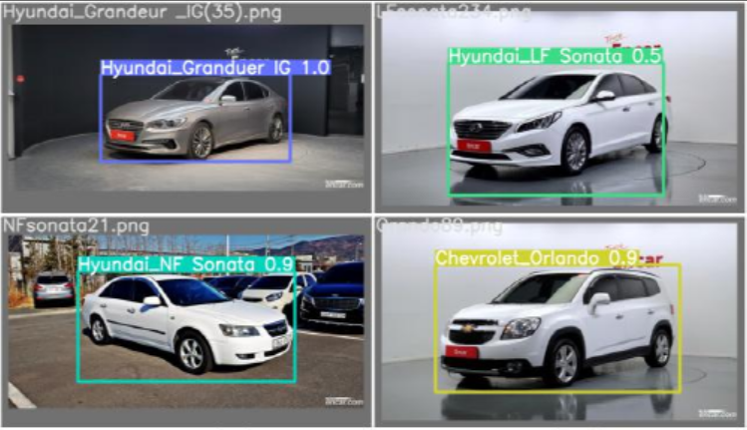

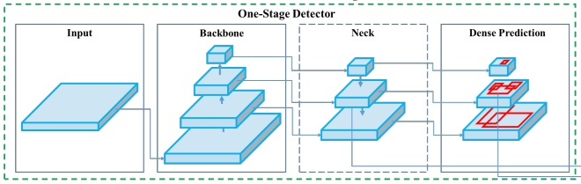
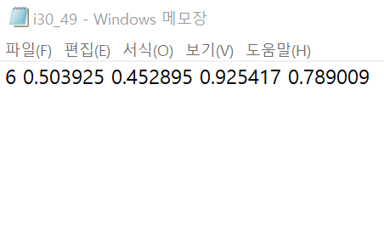
모델 학습 - Detection
Image data
Class ID
Coordinate information
YOLOv5 architecture
Image + labeling data
Train result
Image size : 416
batch size : 32
epochs : 20
Fine tuning : yolov5m
Class : 17
Total Image : 48,156
mAP(0.5) : 0.995
mAP(0.5, 0.95) : 0.97
학습 속도 정확도
Notes:
다음으로 모델을 학습하는 과정입니다. 17개의 클래스 4만8천여장의 이미지를 YOLOv5 모델을 사용해서 학습을 진행했습니다. Image size 416, batch size 32 epoch 20으로 하이퍼 파라미터를 설정했으며 전이학습 기법 중 학습의 속도와 정확도를 향상시킬 수 있는 fine tuning을 사용했습니다. 결과로서 객체 검출의 평가 지표인 mAP가 각각 0.995, 9.97로 높은 정확도를 확인할 수 있었습니다.

Slide 31
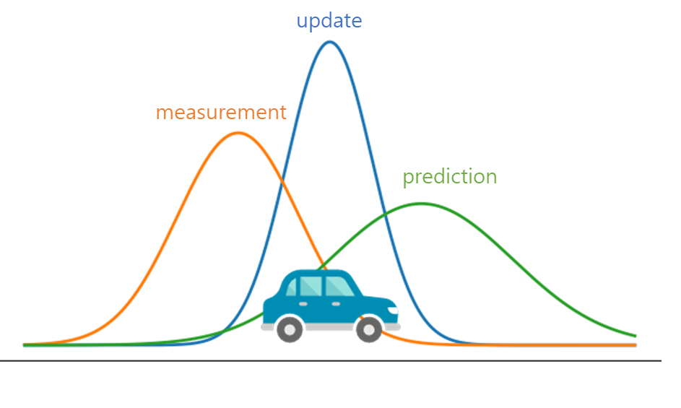
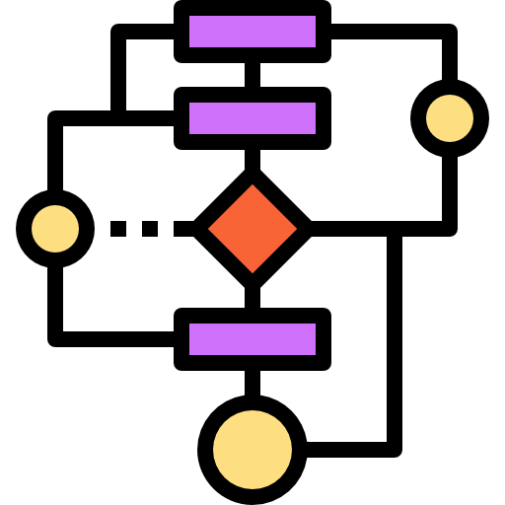
모델 학습 - Tracking
Deep SORT
Kalman Filter
Hungarian Algorithm
이전 상태의 분포와 측정한 분포 사이에서
새로운 분포를 예측
이분 그래프에서 최적의 매칭을 찾는 알고리즘
Notes:
차량 이미지의 종류와 영역을 검출하고나서 영상에서 객체를 검출하고 추적하기 위해서는 실시간 트래킹(Real Time Trakcing) 이 필요합니다. 저희는 실시간 트래킹 알고리즘으로 deep sort를 사용했습니다. Deep sort는 칼만 필터를 기본으로 딥러닝 feature를 추가하여 헝가리안 알고리즘을 수행하는 알고리즘입니다. 칼만필터는 이전 상태의 분포와 측정한 분포 사이에서 새로운 분포를 측정하는 필터이며 헝가리안 알고리즘은 이분 그래프에서 최적의 매칭을 찾는 알고리즘입니다.

Slide 32
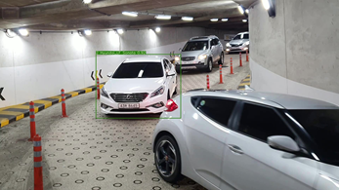
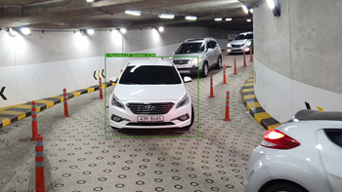
모델 학습 - Tracking
model | Count
LF sonata | 121
All New Sorento | 32
New Sorento | 22
Avante MD | 12
YF sonata | 132
NF sonata | 11
Soul EV | 34
Notes:
저희는 YOLOv5로 학습한 모델을 테스트하기 위해 주차장에서 영상을 수집하고 차량을 트래킹했습니다. 트래킹의 성능을 높이기 위해 임계치를 조정하는 과정을 거쳐 최적의 하이퍼 파라미터 값을 찾은 후 차량의 모델과 수를 counting해서 데이터베이스에 전송하는 코드를 만들어 검출된 차량의 모델과 수를 데이터베이스와 연동할 수 있게 했습니다.

Slide 33

향후 활용 방안
및 기대효과

Slide 34

NEXT Realize the Flatform Dream
하역 작업 문제 해결
하역회사
선주
화주
작업 중 비효율적
업무 최소화
하역 작업으로 인한
채선료 방지
정해진 시간에
차량 수출 가능
Notes:
또 저희 리뷰에는 화장품 평가지표 뿐만 아니라, 가격, 배송시간 등의 마케팅 지표도 도출할 수 있습니다.
이를 바탕으로 제품군, 나라에 맞는 마케팅 전략을 추천할 수 있습니다.

Slide 35




NEXT Realize the Flatform Dream
새로운 부가가치 창출
차량 물류 프로세스
분석 및 예측 가능
데이터 시스템 구축
정보 공유
차량 위치 파악
차량 이동 흐름 파악
현재 선적 할 수 있는 재고 파악 차량 이동 흐름 파악
하역 계획 수립 도움
작업 진행 도움
Notes:
저희의 서비스모델은 사용자의 리뷰를 감성분석하기 때문에
리뷰가 있는 다른 산업으로의 확장이 가능합니다.
예를 들면 사람들이 리뷰에 비교적 예민하게 반응하는 맛집분석이 될 수 있습니다.
여기 ‘이 집은 엄청 맛없네요 비추 최악＇이라는 리뷰가 있습니다
맛, 위치, 서비스 만족도 등의 평가지표를 산출해서
이 리뷰는 맛 부정이라는 결과를 도출해낼 수 있겠다는 생각을 했습니다.

Slide 36
한계점 및 발전방향 Realize the Flatform Dream
발전 과제
플랫폼 발전
선박에 실리는 차량 정보를
디지털 자동화 기술로 수집
차량 수출 프로세스 속
완전한 재고 관리 시스템 구축
한계점 인식
기술 추가
최종 검수표로 차량 이동 기록 및 개수 파악
IOT 기술을 추가하여
야적장 차량 위치 파악

Slide 37

서비스 시연

Slide 38

서비스 QR 코드
NEXT LEVEL 웹 서비스 QR 코드

Slide 39
도움주신 분들
| 총괄 책임 교수 |
전종식 교수
| 사업기획 및 모델링 매니지먼트 멘토 |
전종식 교수
| 기술 멘토 |
고우주 대표 / 양지헌 박사
| 도메인 멘토 |
안성순 센터장 / 김춘범 이사

Slide 40
프로젝트 소감
화상 면접 보던 때가 어제 같은데 벌써 끝이라니 너무 아쉽습니다. 여기서 정말 좋은 사람들을 많이 만났습니다
- 문호준 -
두달 동안 많은걸 배울 수 있었습니다. 이번 교육을 통해 공부 방향을 찾고 원하는 분야를 알게 되었습니다.
-김차헌-
많은것을 배웠습니다 배운것을 바탕으로 더 열심히 하여 성장하겠습니다! 감사합니다!
-이동욱-
진로와 공부방향을 설계하고 열정을 가질수있는 계기가 되었다고 생각합니다.
-조정원-
이번 과정을 통해 여러 사람들을 만나고 프로젝트를 하면서 많은 것을 배웠습니다. 감사합니다!!
-민현정-
프로젝트를 수행하며 back-end에 흥미를 느끼게 됐습니다. 앞으로 더 정진하며 성장하겠습니다!
-김찬우-

Slide 41

감사합니다!!!

